Slide 1














「大唐信号恢复计划」
中国联通 × 河南博物院文创联名营销策划案
用"中国结"的当代演绎,连接科技与人文、品牌与用户、创意与产业
黄张文静、吕诗琦
「连接传统与未来」

Slide 2

目录
一、市场分析——————————————————————————---------------------2
二、用户分析-----------------------------------------------9
三、创意呈现-----------------------------------------------14
四、媒介排期-----------------------------------------------26

Slide 3
市场分析
用户分析
创意呈现
媒介排期
2
市场分析

Slide 4


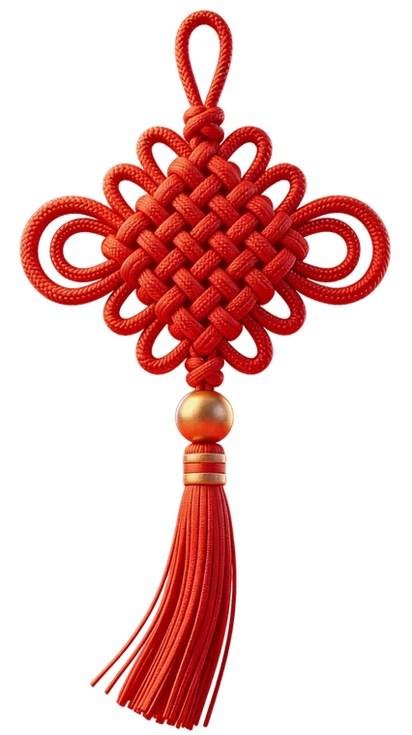

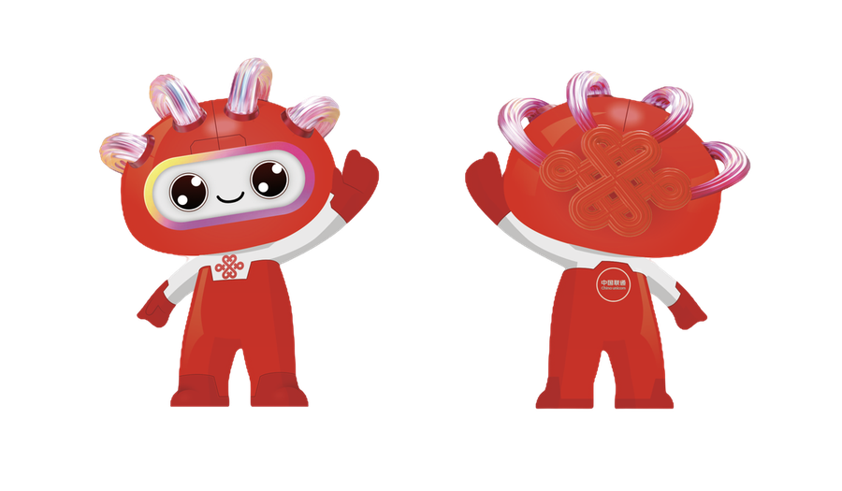
市场分析
用户分析
创意呈现
媒介排期
3
品牌分析：
历史传承
中国联通Logo演变史:
从传统纹样→现代符号
中国结源自盘长纹，品
牌核心「连接」，天然
契合古今文明联动。
中国联通自 1995 年启用源自盘长纹的“中国结”LOGO以来，始终以“连接”为核心品牌基因，承载传统文化与现代通信科技双重属性。
2024 年推出融合中国结与 AI 科技元素的官方吉祥物 “通通”，正式确立 “传统文化 + 科技创新” 双轨品牌升级方向。
文化内涵
中国联通
盘长纹:永恒绵延、回环贯通
红色通信精神的当代传承。
品牌内涵
以“连接”为底层基因，从传统
“人与人的通信连接”，延伸至
“人与物、物与物的万物互联”
核心口号：创新与智慧同行

Slide 5
市场分析
用户分析
创意呈现
媒介排期
4
文创现状:从" 爆款" 到" 生态" 的跨越
品牌层
SKU总数
自有IP占比
合作IP占比
提升年轻群体对联通"科技+文化"品牌形象的认知与好感
868
60%
40%
创新层
个产品
(525个)
(343个)
搭建平台,吸引顶尖创意人才,构建联通文创生态
关键成果
产品矩阵
商业层
冰墩墩运营经验积累
与央美合作发布吉祥物"通通"
四大开发方向:自有IP/合作IP/
定制服务/异业联名
14大品类全覆盖:
数码配件、办公文具
家居生活、服饰箱包
潮流玩具等
通过系列营销活动,带动文创产品销售转化
痛点：
文创同质化：《2024中国运营商文创行业调研报告》显示，87.2% 的消费者认为运营商文创“仅为LOGO贴附，无核心价值”
年轻化不足：中国联通2024年用户调研数据显示，18-25岁年轻用户对联通品牌的“国潮属性”认知度仅为12.3%
心智固化：76.5%的消费者对联通的认知仍停留在“办卡、装宽带”的工具型品牌层面。

Slide 6
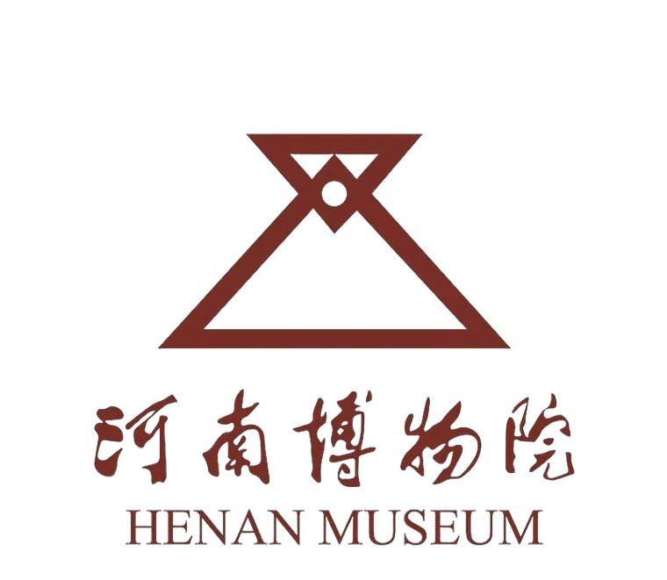
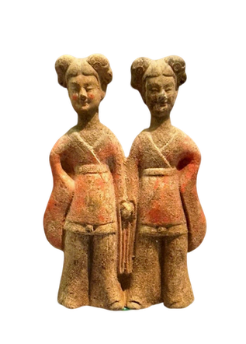
市场分析
用户分析
创意呈现
媒介排期
5
河南博物院× “北魏姐妹花”IP分析：
河南博物院核心内涵
IP介绍
以 “让沉睡的文物活起来” 为核心，通过年轻化、数字化手段，将厚重的中原历史文化转化为可感知、可互动、可消费的当代文化产品，传递中华优秀传统文化的时代价值。
以“跨越千年的真挚牵手”为核心，定格北魏少女纯粹的闺蜜情谊，既是南北朝民族文化交融的历史见证，也是当代年轻人对“永不分离”友情的情感投射，与联通“连接”基因形成完美闭环。
IP核心内涵
痛点
彩绘陶牵手女俑
82% 联名产品为简单印花，情感内核挖掘不足。无任何科技互动体验，传播仅靠颜值打，无参与感和探索欲。产品均为单人款，未激活闺蜜社交传播属性，浪费了闺蜜向内容比普通内容传播效率高的优势。历史文化传播浅层化，文物价值未充分传递，难以形成长期影响力。
以“跨越千年的真挚牵手”为核心，定格北魏少女纯粹的闺蜜情谊，既是南北朝民族文化交融的历史见证，也是当代年轻人对“永不分离”友情的情感投射，与联通“连接”基因形成完美闭环。
IP理念：让文物走出展柜，让千年情感触手可及

Slide 7
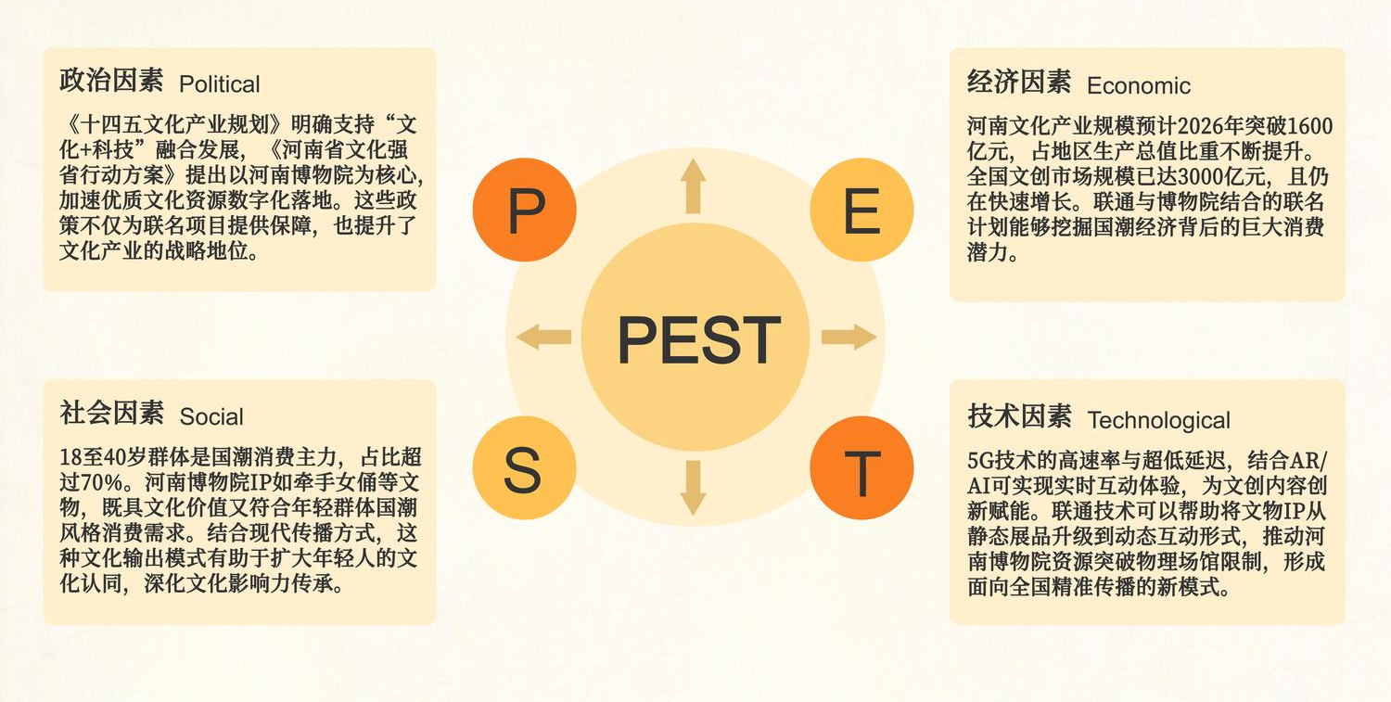
市场分析
用户分析
创意呈现
媒介排期
6
P
E
PEST
S
T

Slide 8
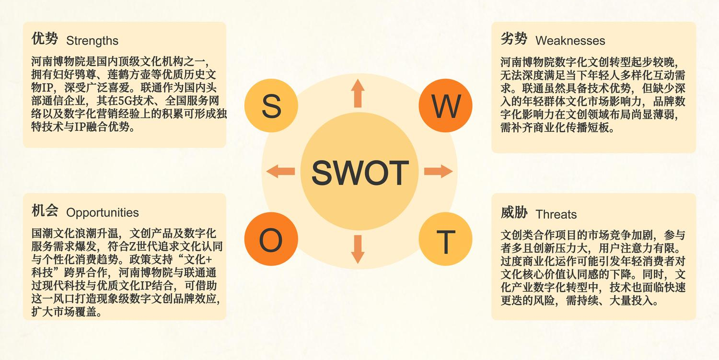
市场分析
用户分析
创意呈现
媒介排期
7
SWOT

Slide 9


市场分析
用户分析
创意呈现
媒介排期
8
竞品分析：
竞品类型
代表品牌
官方文创模式
核心短板
1. 产品定位偏向商务礼品，设计风格偏成熟
2. C端零售占比不足15%，几乎无针对年轻用户的营销
3. 年轻用户触达率仅8.7%，远低于行业平均
运营商竞品
中国电信
非遗/航天IP联名+政企礼品渠道
1. 无独立 IP 世界观，所有联名均为短期借势
2. 无数字互动和剧情玩法，产品仅为实物赠品
3. 90%产品与话费捆绑销售，用户无主动购买意愿
国宝/非遗短期联名+话费套餐捆绑
运营商竞品
中国移动
1. 实物与数字文创完全割裂，无权益互通
2. 无情感剧情联动，产品仅具备实用和收藏属性
3. 科技互动类产品占比不足8%，用户参与感弱
静态实物文创为主，数字藏品单独发售
文博竞品
故宫博物院
1. 产品过度依赖壁画元素，同质化严重
2. 数字敦煌累计访问量超10亿次，但与实物文创无任何权益联动
3. 情感挖掘偏向“文化情怀”，缺少当代年轻人的情感共鸣点
文博竞品
敦煌研究院
敦煌美学IP+数字敦煌双轨并行

Slide 10
市场分析
用户分析
创意呈现
媒介排期
9
用户分析

Slide 11
市场分析
用户分析
创意呈现
媒介排期
10
固定属性：
18-35岁女性群体，大学生、年轻职场人、国潮爱好者、科技数码用户、社交平台活跃用户为主；
一二线城市为主，分布于纯粹友情阶段、渴望专属回忆与仪式感的大学生，工作压力大、将闺蜜作为核心情感宣泄口的年轻职场人，以及追求文化共鸣与收藏成就感的国潮文博深度爱好者构成；
类型分为“闺蜜共生体”（消费决策参考闺蜜意见）、“情绪收藏家”（愿为打动人心的故事支付）、“社交表达者”（购买文创是为了表达自我态度）与“科技共情者”。
情感痛点：
市面上的闺蜜产品多为 “同款不同色”，缺乏真正的情感连接和故事性
文博文创过于严肃，无法承载当代年轻人的细腻情感
运营商品牌冰冷，没有能引发情感共鸣的产品和内容
用户消费水平：
消费能力：18-35岁女性消费较高，客单价区间：59-199元，覆盖85%以上用户的接受范围
决策因素：影响购买的前三大因素：情感共鸣 > 设计颜值 > 实用性，闺蜜推荐是第二大决策因素，仅次于平台种草
购买渠道：线上渠道占比大，其中平台占比抖音/小红书直播 > 品牌官方商城占 > 电商平台
线下渠道，主要为博物馆门店、联通营业厅、高校快闪店

Slide 12
市场分析
用户分析
创意呈现
媒介排期
11
核心路径：
认知阶段：
刷到 #与1500年前的牵手#话题/“来自北魏的未接来电”→不同人群触发不同情感共鸣：闺蜜被“跨越千年的友情”打动、单人用户被“穿越时空的治愈感”吸引、国潮爱好者被“文物 + 科技”的创意戳中、送礼人群发现“独特走心的心意载体”→ 主动了解项目背景与文物故事
转化阶段：
被产品的情感价值与科技互动打动 → 不同人群按需选择：闺蜜入手双人牵手限定礼盒、单人用户购买心仪单品、国潮爱好者收藏全套系列、送礼人群定制刻字专属款 → 认为 “买的不是产品，是一份跨越千年的情感信物” → 完成下单并收到带有专属编号的产品与纪念证书
兴趣阶段：
进入H5“北魏牵手信号恢复计划”→ 体验AR牵手特效/生成AI专属身份卡/解锁文物语音彩蛋 → 不同人群选择对应玩法：闺蜜组队完成双人信号收集任务、单人用户独自探索剧情线、国潮爱好者深挖北魏文化隐藏内容、送礼人群预览定制化选项 → 产生“参与一场跨越时空的守护”的代入感
传播阶段：
拍摄产品实拍、AR特效视频等 → 不同人群分享不同内容：闺蜜晒双人互动日常、单人用户分享与千年文物的隔空对话、国潮爱好者解读文物背后的历史、送礼人群晒收礼人的感动瞬间 → 参与#我的千年牵手故事#话题挑战 → 获得官方转发/数字藏品奖励 → 自发传递“连接与陪伴”的核心情感

Slide 13
市场分析
用户分析
创意呈现
媒介排期
12
核心场景：日常随身陪伴、节日走心送礼、社交内容分享、线下沉浸式打卡、文化深度探索
通勤办公、课间休息时，用户可使用牵手女俑主题手机壳、充电宝、蓝牙音箱，扫码解锁闺蜜、单人、情侣不同版本的专属语音彩蛋，在日常点滴中获得跨越千年的温暖陪伴；
生日、毕业季、各类节日节点，可选择双人限定礼盒或单人典藏款并定制刻字，通过礼盒内置的语音贺卡功能录制专属祝福，将 “千年牵手” 作为传递友情、自我犒赏的独特心意载体；
在小红书、抖音、朋友圈分享生活时，可拍摄产品实拍、体验AR牵手特效、生成AI千年身份卡与动态剧情海报，一键带话题分享，满足不同人群的社交表达需求；
周末前往联通营业厅或高校快闪店，可与闺蜜、家人一起参与牵手点亮 “千年牵手灯” 互动，获得实体纪念证书，创造沉浸式跨时空体验；闲暇之余，还能通过主题笔记本扫码观看专家讲解、解锁北魏文化隐藏关卡与剧情彩蛋，让国潮爱好者与普通用户都能轻松感受传统文化魅力。

Slide 14
市场分析
用户分析
创意呈现
媒介排期
13
用户现存痛点：
现有文创痛点
同质化严重：87.2%的用户认为市面上多数文创 “只是简单印花，没有灵魂”。
情感缺失：79.6%的用户表示“很少有文创能真正打动我，都是千篇一律的图案”。
互动性差：83.1%的用户希望文创产品能有“更多好玩的互动玩法，而不只是摆着看”。
现有运营商服务痛点
工具属性过强：76.5%的用户对联通的认知仅停留在“办卡、装宽带”，认为运营商“没有温度”。
年轻化不足：68.9%的18-25岁用户表示“不会主动关注联通的营销活动，觉得和自己无关”。
文创认可度低：81.3%的用户认为运营商文创“都是赠品，质量差，不会花钱买”。
现有文博IP体验痛点
历史感厚重：72.8%的年轻用户觉得“博物馆太严肃，逛起来很累”。
参与感弱：85.4%的用户表示“去博物馆只是拍照打卡，没有真正参与进去”。
文化传播浅：90%以上的用户仅知道“闺蜜俑很可爱”，对其历史背景一无所知。

Slide 15
市场分析
用户分析
创意呈现
媒介排期
14
创意呈现

Slide 16
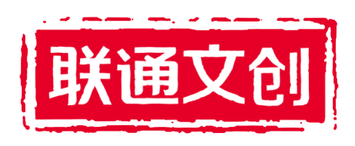




市场分析
用户分析
创意呈现
媒介排期
15
创意来源：联通的品牌核心是“连接”
用"联通的品牌核心是“连接”。当连接跨越时间，会发生什么？
我们将联通的“信号连接”与河南博物院《唐宫夜宴》IP结合，构建一个“大唐信号失联”的故事世界。
唐宫姐妹花意外穿越现代，与大唐失去联系。
用户需要帮助她们寻找散落在现代世界的信号碎片，恢复跨越千年的连接。
核心冲突
由于时空电磁干扰，她们与大唐母体彻底失去联系，陷入“无信号”的绝境。
故事引子
用户使命
1300年前的唐宫姐妹花在赴宴途中，意外踏入时空裂缝，穿越至2026年的现代都市。
用户将化身“时空通信修复官”，寻找散落在现代世界的信号碎片，帮她们恢复跨越千年的连接。

Slide 17
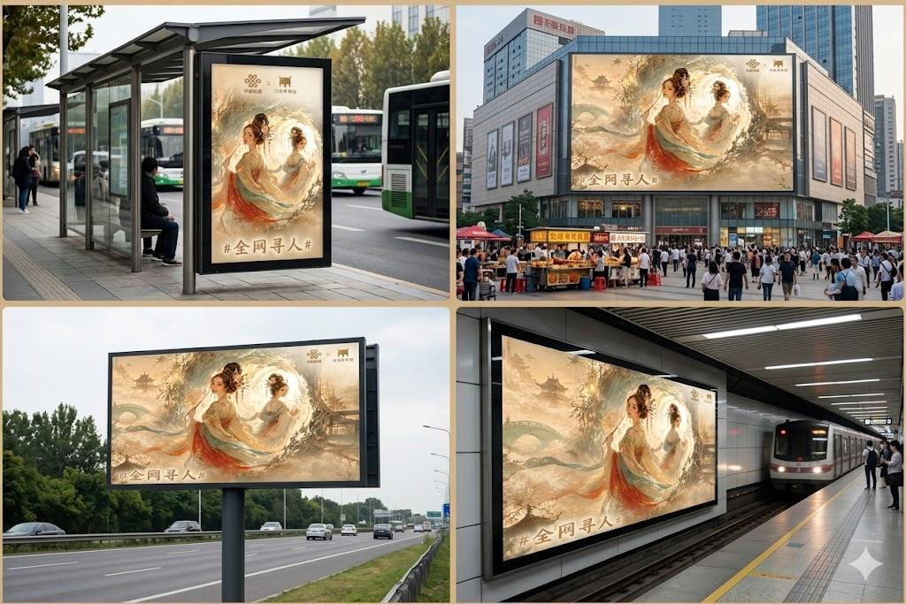
市场分析
用户分析
创意呈现
媒介排期
16
核
心
标
语
：
STEP 1：信号异常
6.7-6.14
线下：营业厅“时空故障”：核心城市联通营业厅大屏同步上线Glitc（故障艺术）特效。正常广告间歇性闪烁唐代仕女剪影与古代密文，视觉化呈现“来自大唐的微弱求救”。
社交引爆：悬念登榜：联动达人引爆话题 #唐宫夜宴失联了#。利用强烈悬念，吸引年轻国潮与科技爱好者自发参与破案讨论，为文创发售精准蓄水。
你
的
信
号
，
已
连
接
千
年
之
前
线上：官号“发疯”寻人：河南博物院突发加急启事：“唐宫姐妹花昨夜赴宴途中信号异常，全网失联！”
中国联通秒转回应：“监测到公元826年时空磁场干扰，‘大唐信号恢复计划’紧急启动！”

Slide 18
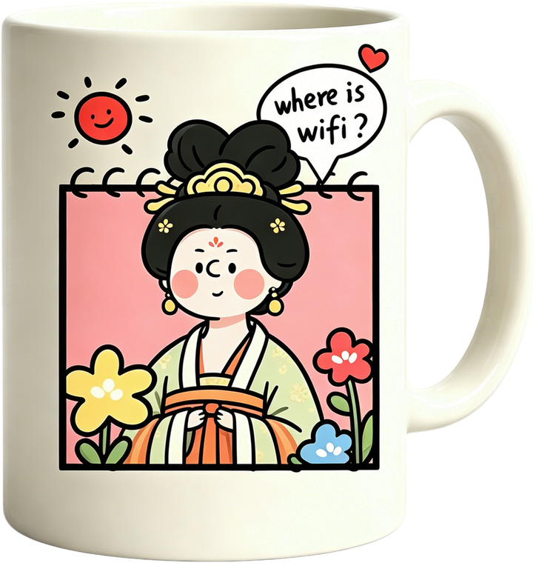
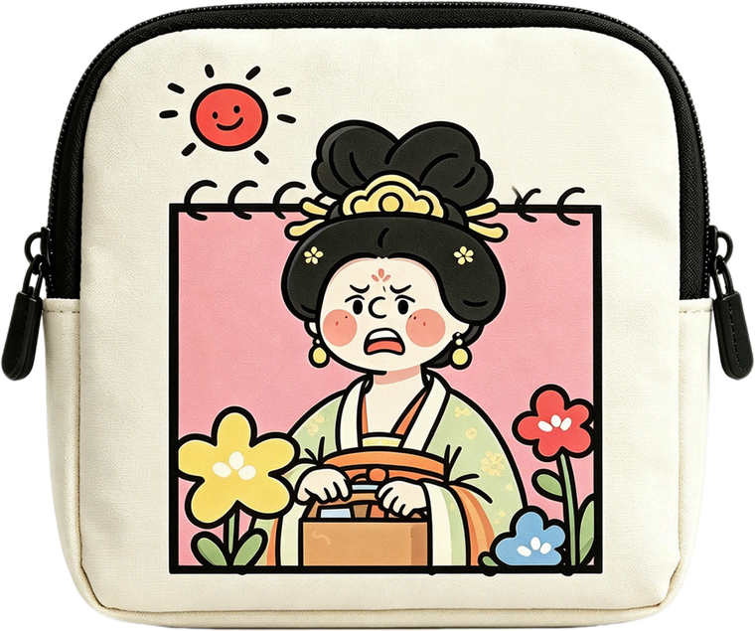
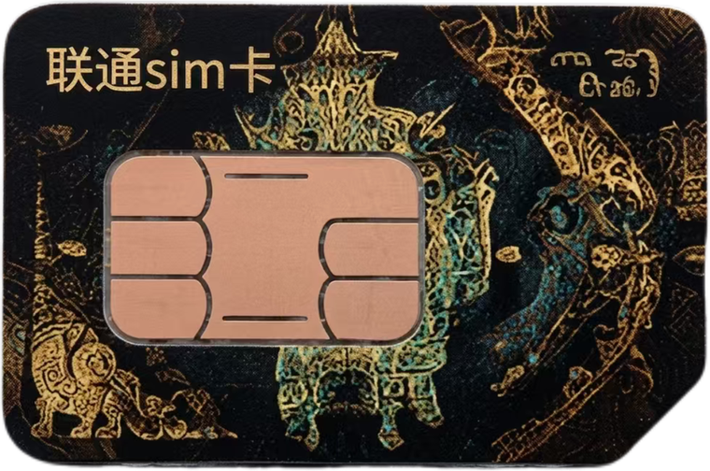
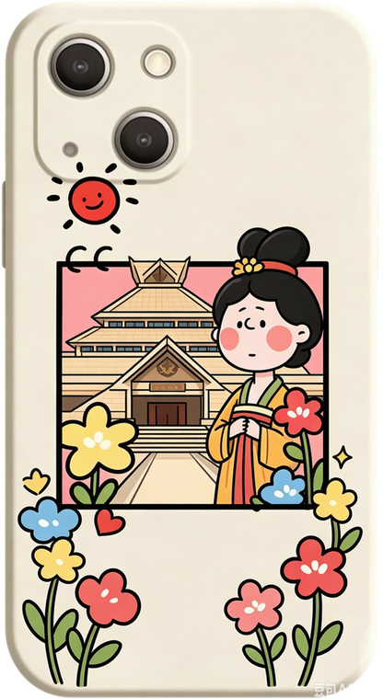
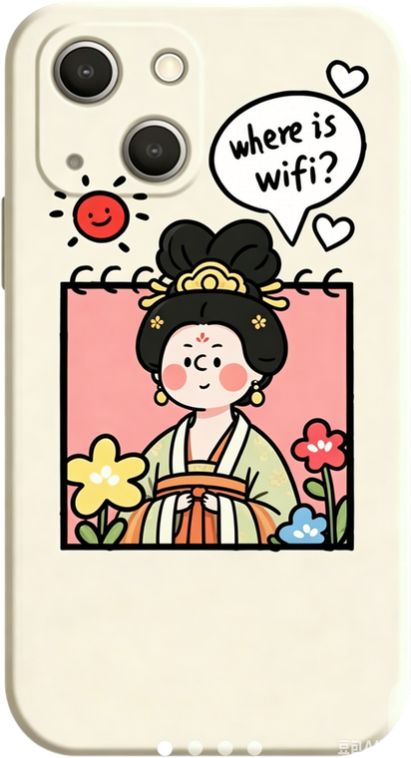
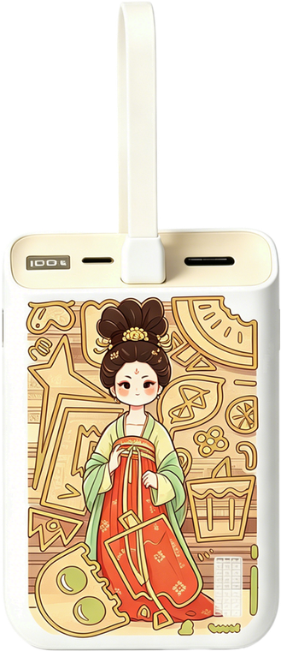
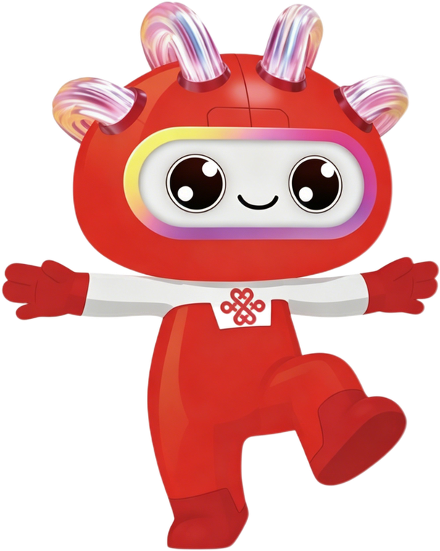
市场分析
用户分析
创意呈现
媒介排期
17
核
心
标
语
：
你
的
信
号
，
已
连
接
千
年
之
前
SIM卡
茶杯
收纳包
STEP 2：
收集信号碎片
6.15-6.29
手机壳
充电宝
用户可通过参与所有阶段的“恢复信号”系列线上互动、或者是日常的移动通信消费积累“联通WO派积分”。针对本次推出的6款限定文创周边，统一采用「积分+极低现金」的兑换模式，“积分抵扣大半金额”的心理暗示，会让人产生“不换就是亏”的心理，用极其顺滑的方式吸引他们完成第一次兑换交互。

Slide 19
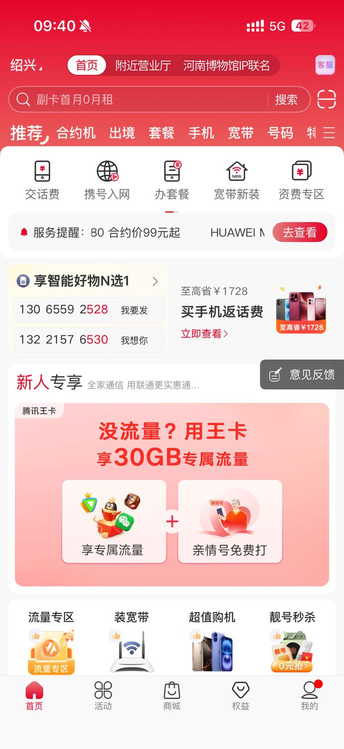
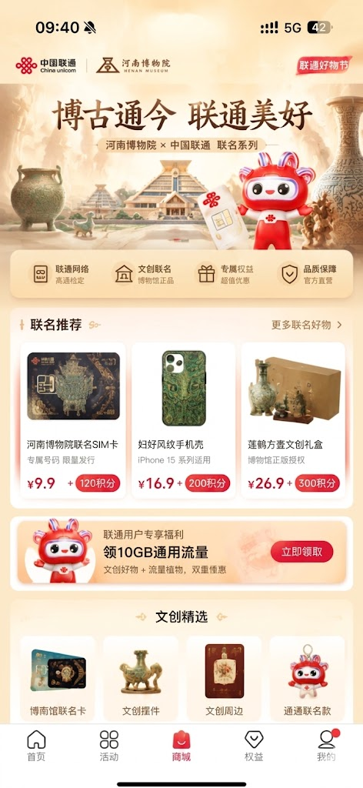

市场分析
用户分析
创意呈现
媒介排期
18
核
心
标
语
：
你
的
信
号
，
已
连
接
千
年
之
前
通过“服务提醒”与“新人专享”模块，直接将流量与业务（如王卡）挂钩，证明我们不仅是在讲文化，更是在高效促活。
强调“原生感”,我们对联通 APP的改动是基于原有UI架构进行的，极具现实落地性，没有任何违和感。
我们设计了联通APP的流量闭环:通过首页专属入口引导用户进入联名专题页，利用高颜值IP视觉吸引用户驻留，最终通过文创产品+流量权益的组合拳，实现从文化感知到业务转化的高效漏斗。
河南博物馆X中国联通文创
点此进入
STEP 2：
收集信号碎片
6.15-6.29

Slide 20
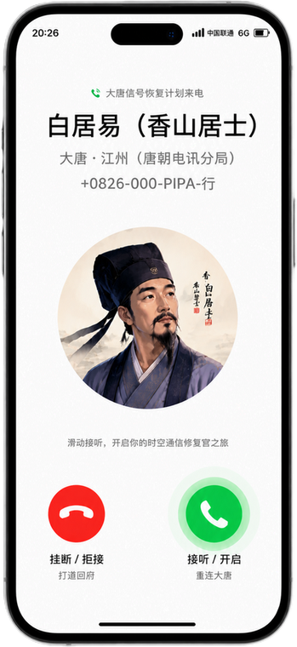
市场分析
用户分析
创意呈现
媒介排期
19
喂？听得到吗？吾乃江州司马白居易。今夜本欲抱琵琶听一曲，奈何天降雷电，信号全无！听闻“中国联通”之异宝闪烁跨越千年的‘5G神速’？快快助我恢复大唐信号，邀天下文豪共赏啊！
STEP 3：恢复信号：6.15-6.29
核心目的：利用数字技术将“文创购买者”转化为“剧情第一视角参与者”，通过AI与AR手段，给用户提供极强的情绪价值与“赛博大唐”沉浸感。
你的信号，已连接千年之前
时空跨次元来电：用户手机将随机触发大唐名人的“神秘来电”，接通即
播定制古风语音剧情，制造“大唐正与你通话”的沉浸初体验。

Slide 21
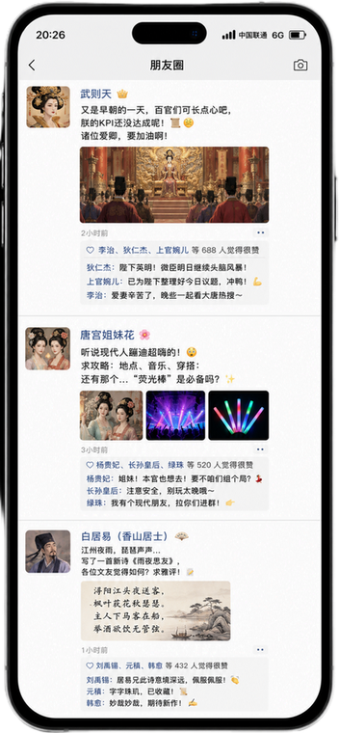
市场分析
用户分析
创意呈现
媒介排期
20
STEP 3：恢复信号：6.15-6.29
大唐万事通朋友圈：H5内嵌“大唐朋友圈”模块。每日同步名人动态（如武则天吐槽上朝、唐宫姐妹花在线求现代蹦迪攻略等），打造趣味历史反差感。
白居易：
“江州夜雨，琵琶声声......写了一首新诗，求雅评！”
武则天：
“又是早朝的一天，百官们可长点心吧，朕的KPI还没达成呢！”
唐宫姐妹花：“听说现代人超high的！求攻略......[配图.jpg]”

Slide 22
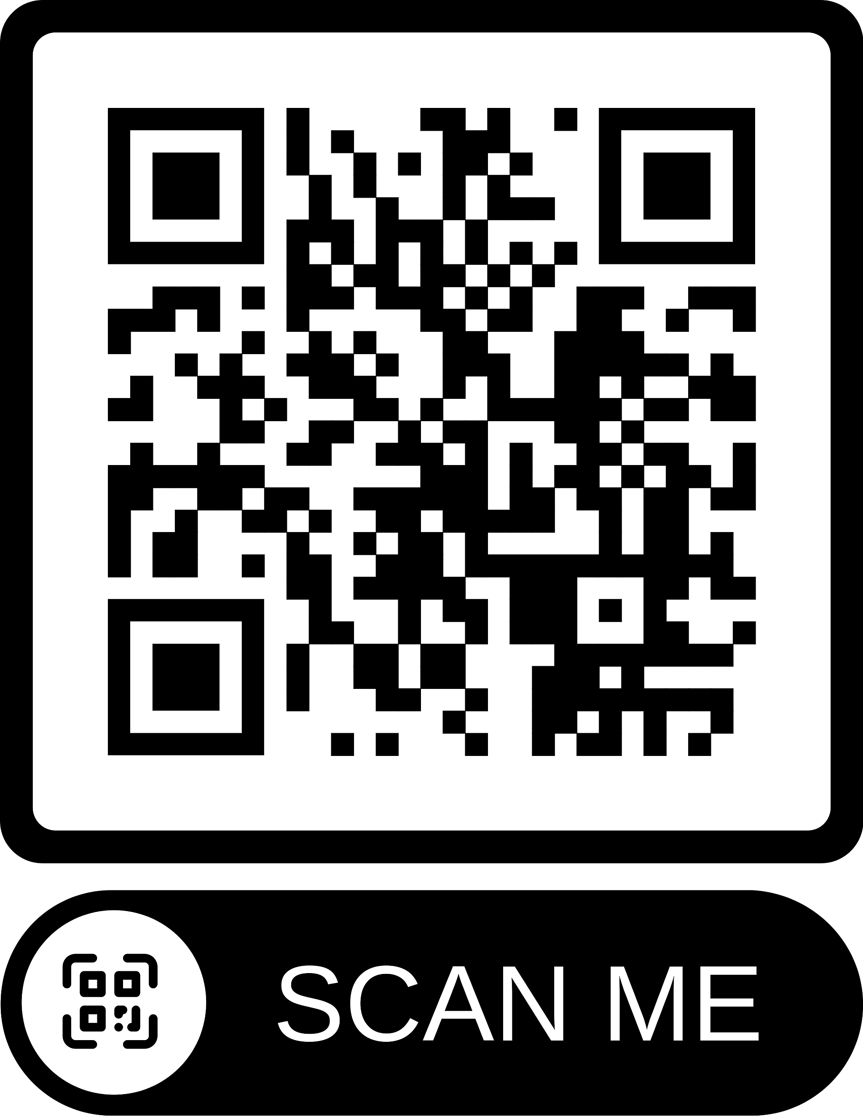
市场分析
用户分析
创意呈现
媒介排期
21
STEP 3：恢复信号：6.15-6.29
AI千人千面神回复：用户可在这些古人的朋友圈下自由撰写评论、疯狂吐槽或在线催更。H5系统接入AI大语言模型，AI将根据历史人物的性格特征、语气语调进行实时、个性的神回复（如用户评论武则天“女皇陛下YYDS！”，AI武则天会回复“YYDS为何物？莫非是某种新的祥瑞之兆？”），通过极具网感的操作，拉满趣味性与用户粘性。
这个里面真的可以评论，老师扫不出来可以点链接）
index.html

Slide 23
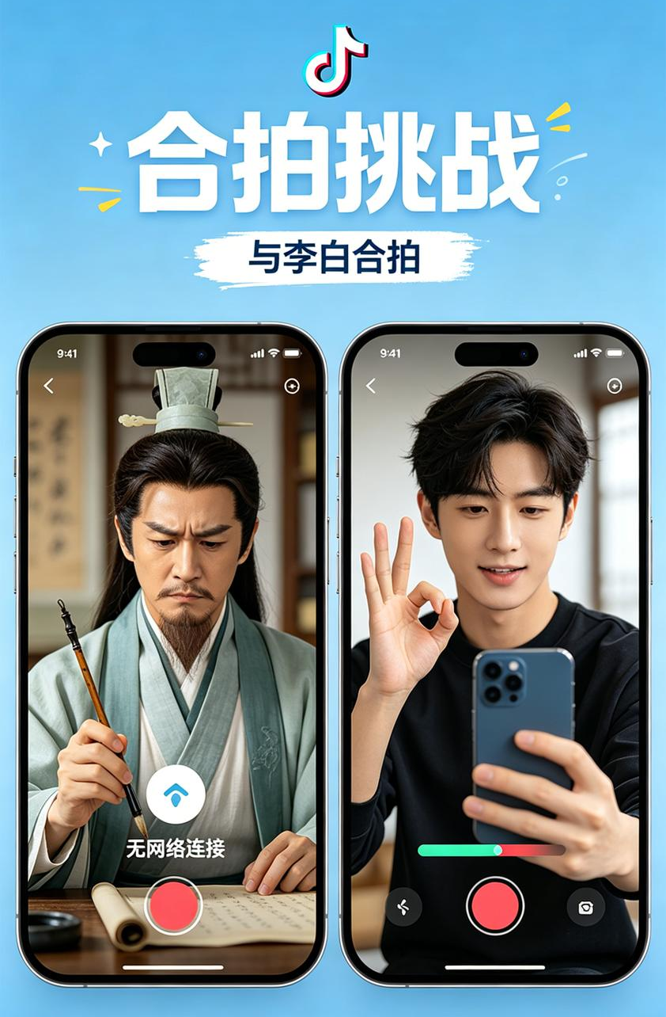
市场分析
用户分析
创意呈现
媒介排期
22
STEP 3：恢复信号：6.15-6.29
古今神仙同框流（合拍大赏）：
用户在抖音使用官方的互动合拍功能，与唐宫姐妹花、李白进行“跨时空同框”。
游戏开始后，屏幕中央会掉落断裂的“大唐全息盘长纹电线”。极限限时交互动作：用户必须在3秒限时内，根据屏幕提示做出魔性动作（如：张嘴、挑眉）。
接线成功：电线瞬间迸发联通5G蓝色流光，画面左侧的李白立马通网，兴奋地在现场给用户来一段大唐rap甚至当场蹦迪。
接线失败：李白会遭遇“电击”变成卡通爆炸头，并对你发出“竖子，线都能接错！”的历史毒舌吐槽。魔性的接线失败截图和通关视频自动生成专属表情包，引发用户自发在小红书、朋友圈疯狂刷屏晒单。

Slide 24
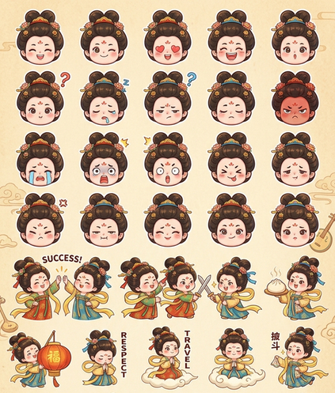
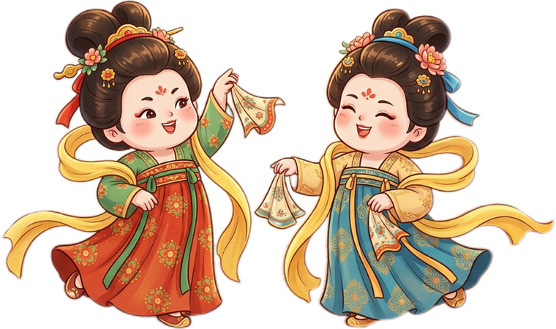
市场分析
用户分析
创意呈现
媒介排期
23
时空故障表情包流（万恶之源）：
脱离传统的严肃品牌形象，提取“唐宫姐妹花”圆润憨态的经典特征，转化为当下年轻人最爱的软萌、魔性Q版动态表情包。
STEP 4：重连大唐：6.30-7.6
设计包含“头像级特写”与“全身趣味动作”两套规格。既能作为年轻用户的个性化国风头像，也能作为高频使用的斗图素材。
痛点反思：传统的通信品牌营销往往偏向宏大叙事或硬性业务推广，容易让追求个性的年轻一代产生审美疲劳与心理防御。
落地场景： 用户无需下载繁重的APP，在微信聊天、抖音评论区或联通社群内即可随手转发。

Slide 25
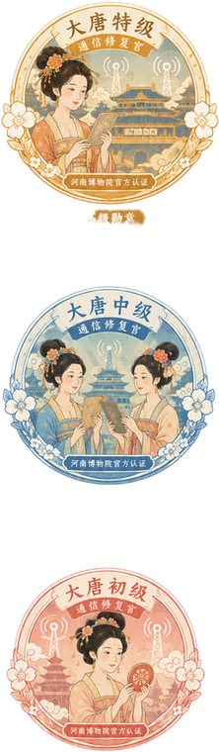
市场分析
用户分析
创意呈现
媒介排期
24
STEP 4：重连大唐：6.30-7.6
1.社交层：品牌定制化“数字社交资产”
数字/实体双重勋章激励：通关用户100%获得河南博物院认证的「大唐特级通信修复官」数字勋章（NFT）。同时解锁隐藏福利，可以极低门槛兑换通通与唐宫姐妹花同框的限量盲盒或实体通关证书。
2.体验层：品牌场景化“权益护城河”
通过联动联通的核心业务，将文创与生活方式结合，提升用户的获得感。
「大唐密文」定向免流权益：获得勋章的用户，可享受特定APP的定向免流包，将文创活动与联通的通信本质深度绑定。
3.荣誉层：品牌高阶“成就共创”
「联通品牌策划官」荣誉证件：针对年度活跃度极高的用户，授予其电子版“品牌荣誉策划官”证书，并邀请其参与联通未来新品文创的“在线投票/设计建议”，让用户从单纯的消费者变成品牌的“共创者”。

Slide 26
市场分析
用户分析
创意呈现
媒介排期
25
媒介排期

Slide 27
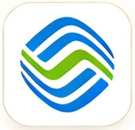





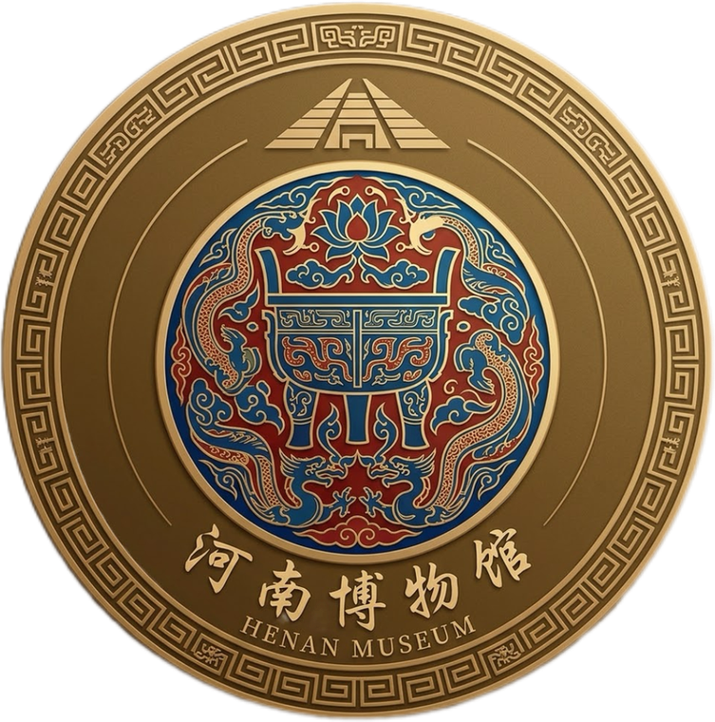
市场分析
26
用户分析
创意呈现
媒介排期
联通APP
线上赋能线下
线下反哺线上
利用官方账号与数字互动（如手机壳购买、线上预约）吸引流量，将线上的品牌热度与粉丝热情导流至线下实体营业厅与博物馆打卡点。
通过线下快闪活动与文创产品的实地触达，制造社交话题，引发用户在社交媒体（小红书、微博）进行二次传播，实现流量回流至线上商城，完成口碑转化。
河南博物馆
通通

Slide 28




市场分析
用户分析
创意呈现
媒介排期
27
6.7-6.14
预热期:制造悬念
6.15-6.29
爆发期：官宣联动
6.30-7.6
长尾期：话题沉淀
官方账号、小红书、抖音等
平台发布“唐代信号求救”短视频；
发起#大唐信号修复计划#话题。
达人矩阵、线下营业厅
达人进行“时空故障”深度测评；
营业厅同步上线联动视觉，引发排队打卡。
联通商城、社群
手机壳、文创礼盒限量销售；
沉淀私域流量。

Slide 29
市场分析
用户分析
创意呈现
媒介排期
28
全链路传播矩阵与媒介资源配置表
官方账号
25%
(7.5万)
达人矩阵
30%
(9万)
联通商城25%
(7.5万)
营业厅/校园
20%
(6万)
世界观发布、剧情推进
国风/科技达人种草
产品销售、预约引流
产品体验、线下互动
总结：本方案通过“全链路传播矩阵”科学配置30万预算，以高品质文创产品为社交媒介，构建了“线上赋能线下，线下反哺线上”的OMO闭环营销体系。

Slide 30
市场分析
用户分析
创意呈现
媒介排期
29
预算类别 | 金额 | 核心用途
产品开发与生产 | 12 万 | 核心文创产品制作
IP 授权 | 2 万 | 《唐宫夜宴》IP授权
H5/AI互动开发 | 2 万 | 系统搭建、后台数据
视觉与素材制作 | 3 万 | 核心物料与视觉素材（渲染、海报、社交媒体切片）
达人传播与广告 | 7 万 | 精准信息流投放、社交传播媒介组合：小红书(50%)、抖音(30%)、其他(20%)
线下活动与快闪 | 2 万 | 高校/营业厅活动布置
应急备用 | 2 万 | 舆情监测、技术补单及媒介效果优化预留
预算合计：30万元

Slide 31
市场分析
用户分析
创意呈现
媒介排期
30
传播层面
销售层面
品牌层面
全网曝光
总销量
品牌年轻客群（18-25岁）占比提升
≥1200万次
≥5000件
≥15%
话题阅读
销售额
“科技文创”关联度词云占比
≥300万次
≥60万
≥40%
H5访问
复购率
活动用户在联通APP的30日留存率提升
≥12万次
≥5%
≥15%
实现品牌价值与商业价值的双重增长

Slide 32
市场分析
用户分析
创意呈现
媒介排期
31
KPI评价体系与执行效能评估
验证逻辑
品牌层
验证品牌心智的年轻化重塑效果
8-25岁客群占比提升≥15%
创新层
评估内容互动深度与社交扩散效能
“科技文创”关联占比≥40%、平均互动时长≥90秒
商业层
考核线上线下闭环的商业价值
总销量0.5-0.8万件、新会员转化占比≥10%

Slide 33
市场分析
用户分析
创意呈现
媒介排期
32
风险与应对
供应链风险：
针对多品类生产，项目组已完成核心供应商筛选，建立“备用机制”。通过预留15%生产缓冲周期与动态库存监测系统，实时联动线上线下库存，从源头规避断货风险。
技术运行风险：
为保障功能流畅，上线前将进行多轮压力测试并配置弹性服务器。预设“技术降级预案”，若系统高负载将自动切换至轻量版页面，确保极端情况下业务流程稳定运行。
传播热度风险：
建立“每日数据复盘”机制，依托舆情看板实时监控。根据流量反馈动态调整投放策略，持续利用达人二次创作与剧情更新注入社交货币，确保全周期传播热度。
用户体验风险：
构建“低门槛、高反馈”链路，优化UI/UX简化操作，并增加智能引导。设置“快速反馈通道”，实现问题2小时内响应与处理，保障用户的沉浸式体验。
品牌舆情风险：
活动严格执行“内容双重审核机制”，所有物料均需经联通品牌部与河南博物院联合审校。通过制度化合规闭环，确保文化表达准确，维护正面稳健的品牌形象。
总结：项目组通过“五维闭环风险模型”，从供应链、技术、传播、体验及舆情五个维度建立了预防与应急机制，确保项目全链路的稳健执行与品牌安全。

Slide 34
市场分析
用户分析
创意呈现
媒介排期
33
亮点一
亮点二
亮点三
OMO闭环重塑心智:
跳出了单纯的广告曝光，通过“积分+微支付”打通线上APP与线下营业厅，将博物馆文创转化为联通可持续的用户资产，实现了“流量”向“留量”的跨越。
精细化运营闭环:
从品牌（年轻化认知）、创新（互动深度）、商业（销量/留存）三个层级设立量化 KPI，确保了每一分预算投放都有可考核、可追踪的闭环执行效能。
高韧性风险治理：
建立了“预防+预警+应急”的五维风险模型，特别是在技术降级与文化审核方面的双重闭环，保障了联通品牌在年轻化转型过程中的稳健与安全。
以科技为媒介，以文化为内容，
联通文创正重塑年轻一代的品牌连接。

Slide 35
中国联通X河南博物馆
「你的信号，已连接千年之前」

